Slide 1
‘흥미진진-흥미’ 신청 안내
흥미로운 진짜 진로 찾기 - STRONG직업흥미검사
역량관리시스템에서 ‘흥미진진-흥미’ 비교과 프로그램 신청 및 사전검사
메일로 받은 링크로 접속하여 검사 실시(소요시간: 약 40분)
검사 완료 이후, 검사결과지 메일로 발송
별도 신청자에 한해, 온라인/오프라인으로 해석상담 진행(소요시간: 30분-50분)
만족도 조사 및 사후검사 실시
프로그램 종료 후 마일리지 부여 (해석상담을 받지않아도 마일리지 부여)
* 자세한 사항은 첨부파일을 확인해주시기 바랍니다.
* 문의는 새내기성공센터(02-300-0251,0250)로 연락주시기 바랍니다.

Slide 2
역량관리시스템에서 ‘흥미진진-흥미’ 비교과 프로그램 신청
역량관리시스템에 로그인
‘흥미진진(STRONG 직업흥미검사)’ 프로그램 신청
메일주소 또는 문자로 검사 링크가 발송되므로 연락처 정확히 입력
신청일로부터 일주일 내에 심리검사 링크 발송
010-0000-0000
kau@kau.ac.kr
* 검사 링크는 한번만 발송되므로
연락처 한번 더 확인
* 검사링크 수신 이메일은
학교메일 외의 이메일주소 입력
kau@naver.com

Slide 3
2. 메일로 받은 링크에 접속하여 검사 실시
메일에 안내된 실시절차대로 검사 실시(소요시간: 30분-40분)
④ 확인
③ 복사한 인증키 붙여넣기
① 인증키 복사
② 링크 접속
⑤ 정보입력
*검사 링크를 받은 메일주소 입력

Slide 4
2. 메일로 받은 링크에 접속하여 검사 실시
⑥ 대학생 선택
⑦ 학년, 학과, 학번
정확히 입력
⑧ 안내에 따라
검사 실시

Slide 5
3. 검사 완료 이후, 검사결과지 메일로 발송
검사 완료 이후, 일주일 이내에 검사결과지가 메일로 발송
심리검사 결과 안내 메일에서 검사결과지 확인 및 다운로드 가능

Slide 6
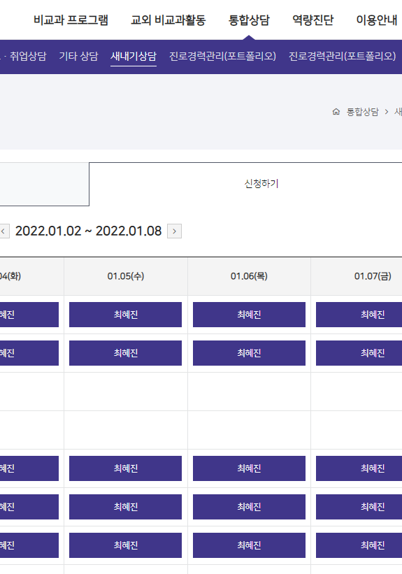
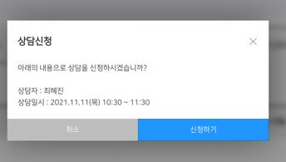
4. 검사 완료 후, 해석 상담을 위해 새내기상담 신청
역량관리시스템 – 통합상담 – 새내기상담 – 신청하기
* 해석상담 날짜는 신청날로부터 일주일뒤부터 가능
② 신청
① 원하는 상담시간
선택

Slide 7
4. 별도 신청자에 한해, 온라인/오프라인으로 해석상담 진행
역량관리시스템 – 통합상담 – 새내기상담 – 신청하기
010-0000-0000
③ 연락처 정확히 입력
kau@kau.ac.kr
④ ‘흥미진진’ 선택
⑤ 온라인 / 오프라인 선택
⑥ 신청한 비교과 프로그램 입력 예) 흥미진진-흥미

Slide 8
4. 별도 신청자에 한해, 온라인/오프라인으로 해석상담 진행
신청한 상담이 승인되었는지 확인
오프라인 상담
신청한 시간에 새내기성공센터(학생회관 205호)에 방문해서 상담 진행
* 상담 진행 시, 검사 결과지 필요
온라인 상담
상담신청 승인 후, 입력한 메일로 온라인상담을 위한 zoom링크 발송
상담을 신청한 시간에 zoom링크에 접속해서 온라인상담 진행 * 상담 진행 시, 검사 결과지 필요 * 인터넷이 안정적이고, 주변 소음이 없는 환경에서 참여 권장
상담 소요시간: 30분-50분

Slide 9
5. 만족도 조사 실시
프로그램 이수 후, 역량관리시스템 비교과 프로그램에서 만족도 조사 설문 실시
설문을 완료한 신청자에 한해서 마일리지 1시간 부여
설문조사 실시 및 제출
6. 프로그램 이수 후, 마일리지 부여
만족도조사 완료 여부를 확인하고, 프로그램 종료시 마일리지 부여
마일리지 장학 집계 마감일부터 일주일 전에 진행한 건 까지만 마일리지 부여
예시)프로그램종료일 18일 기준, 검사완료 및 설문완료 학생에게만 마일리지 부여

